Slide 1
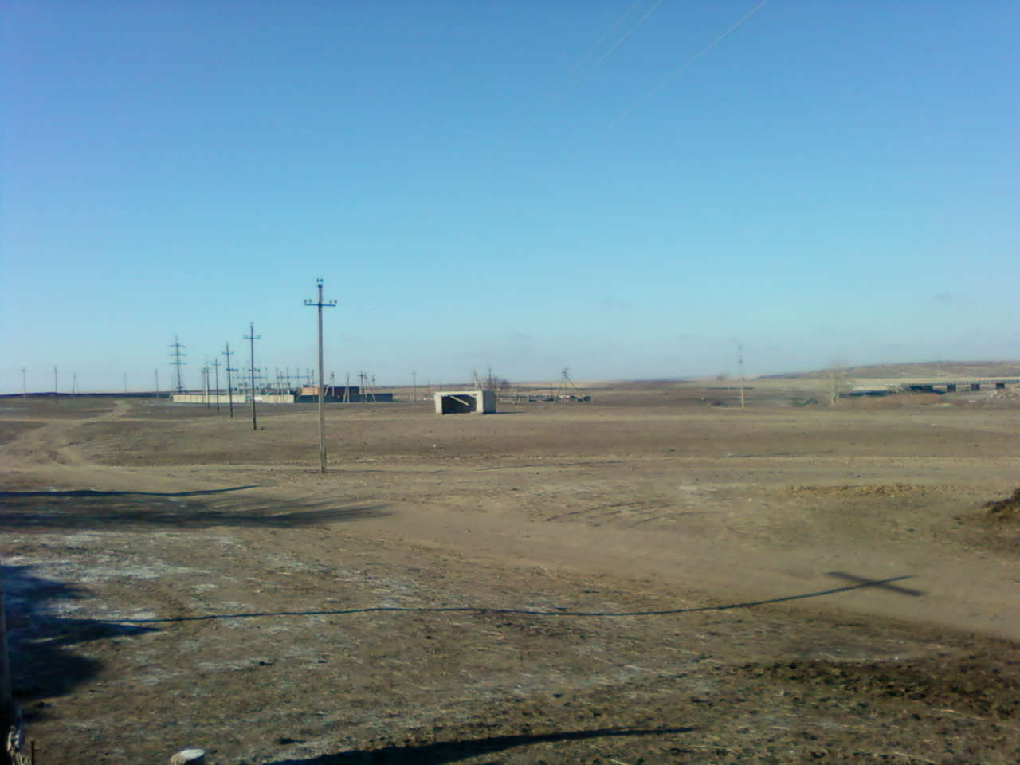
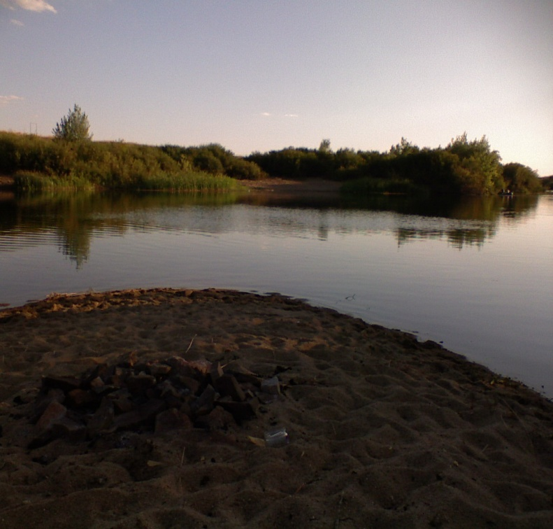
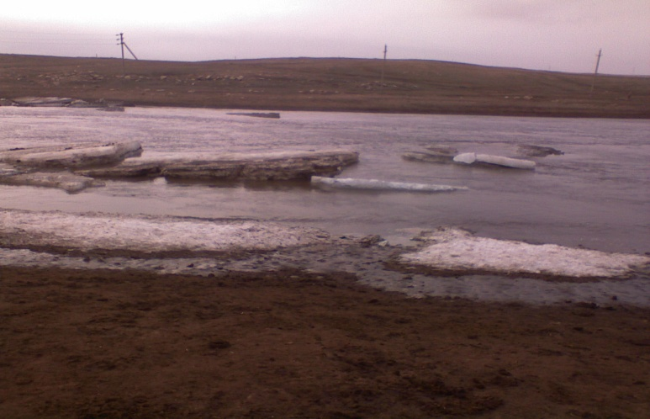
Урок русского языка в 8 классе

Slide 2
Объясните постановку знаков препинания
Оренбургский край, ты вдохновляешь нас на великие дела: на создание картин и стихов, на научные открытия и спортивные достижения, на мужество и стойкость в защиту своей страны.

Slide 3
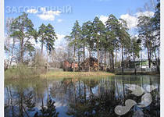
Исследование языкового материала
на страницах 150 – 151
Пометьте те особенности, которые показались вам новыми сведениями , зафиксируйте их в своих таблицах .

Slide 4
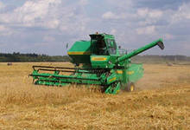
Исторический комментарий
Интонация имеет такое название «звательная». Всё дело в том, что в древнерусском языке было не шесть падежей, а семь. Как раз седьмой падеж назывался – звательный, т.е. он употреблялся при обращениях. До сих пор этот падеж сохранился в украинском языке, а из русского исчез.
- В каком падеже стоит обращение в записанном вами предложении? (И.п.)

Slide 5
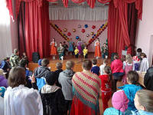
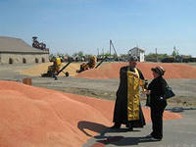
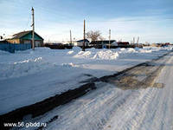
Актуализация знаний
Упражнение № 221. Выполните задание: записать отрывки из песен, расставить знаки препинания, вставить пропущенные буквы, раскрыть скобки, обозначить обращение, объяснить устно какую роль выполняет обращение (звательную, изобразительную, оценочную)
.

Slide 6
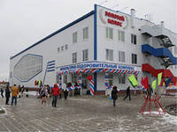
Физминутка.
Всем нам при общении
Поможет обращение.
К людям, звёздам или птицам
Можно смело обратиться.
Только, друг, не забывай:
Запятые расставляй.

Slide 7
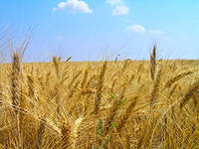
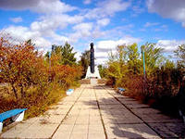
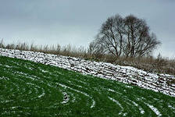
Самостоятельная работа.
На столах у вас лежит раздаточный материал со стихами адамовских поэтов. Ваша задача: найти в них обращения, определить роль, распространенное оно или нераспространенное.

Slide 8
Анализ синтаксических конструкций. Поэт М.Л. Михайлов и друзья- поляки. Яркие легендарные личности не забываются. К таким людям относится Михаил Ларионович Михайлов, родившийся в Оренбурге в далеком 1829 году и умерший в Забайкальской ссылке в 1865 году. Всего-то довелось поэту прожить тридцать пять лет. Первыми учителями Михаила были ссыльные поляки, научившие его немецкому, английскому, французскому языкам. Поляки сыграли в судьбе Михаила Михайлова важную роль и в его последние скорбные дни… Поэт, приговоренный к ссылке за вольнолюбивое творчество, был поселен пожизненно в глухом селе Кадае. В одиночестве живя в маленькой избе с голыми стенами, поэт пишет стихи. Но и туда дошла весть о польском мятеже. Вскоре в Кадаю по этапу прибывают участники разгромленного восстания. Началось дружеское общение. Перед смертью Михайлов сказал собравшимся у него полякам: «Я очень благодарен вам, братья, за все доброе». Это были, к сожалению, его последние слова. Похоронен он поляками не на кладбище, а на обрывистом берегу местной речки, возле могил польских ссыльных. На смерть поэта откликнулись лишь кратко несколько частных газет. Только Герцен в «Колоколе» поместил некролог на первой странице, озаглавив его одним словом «УБИЛИ».

Slide 9
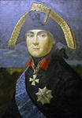
Михаил Ларионович Михайлов (1829 -1865)

Slide 10
Вставьте подходящие по смыслу обращения в предложения.
Слова для справок: листья, низкий дом с золотыми ставнями. золотая моя Москва, моя старушка.
1)Что же ты, ………., приумолкла у окна?
2) Ещё пышней и бесшабашней шумите, осыпайтесь, ……….
3) В городах и далеких станицах о тебе не умолкнет молва, дорогая моя столица, ………..!
4) ………….., не забыть мне тебя никогда.
- В каком предложении вы встретили ещё одно обращение?

Slide 11
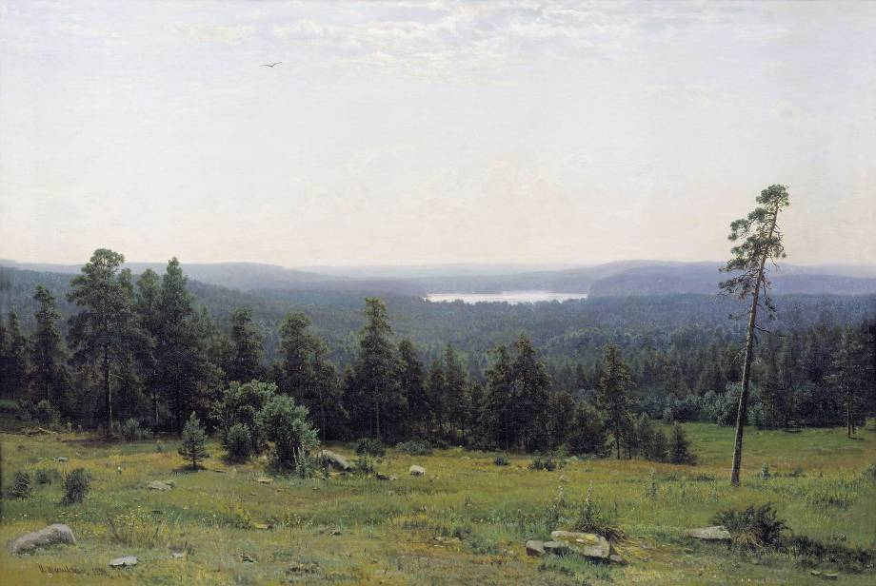
Рефлексия

Slide 12
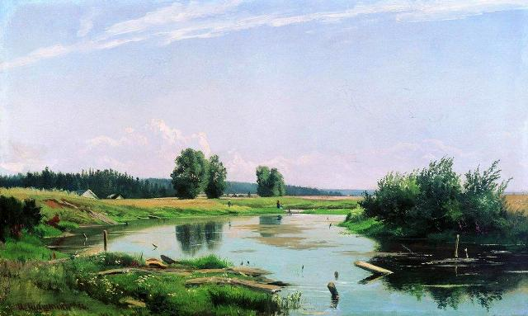
Домашнее задание: на выбор 1) Сделать презентацию по теме «Обращение», показать все особенности обращения, привести примеры из художественных произведений, указать источник. 2) Упражнение 226.

